Slide 1

TOÁN 4
Tập 2
Tuần 27
Bài 76: Cộng các phân số khác mẫu số - Tiết 1

Slide 2


Ấn để đến trang sách

Slide 3

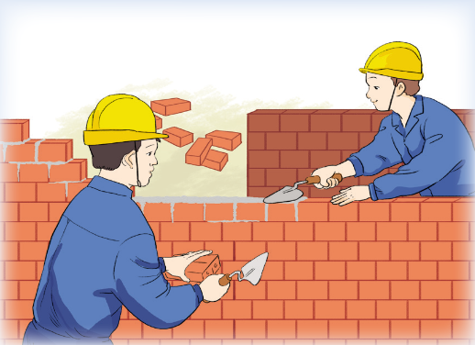


Một đội công nhân ngày thứ nhất xây được $\frac{\text{1}}{\text{2}}$ bức tường, ngày thứ hai xây được thêm $\frac{\text{1}}{\text{4}}$ bức tường. Hỏi sau hai ngày đội công nhân đó xây được bao nhiêu phần bức tường?

Slide 4



Bài toán cho biết gì?
Bài toán hỏi về gì?
Để biết sau hai ngày đội công nhân xây được bao nhiêu phần bức tường, chúng ta thực hiện phép tính gì?
Trả lời
Đội công nhân:
Ngày thứ nhất xây được $\frac{\text{1}}{\text{2}}$ bức tường
Ngày thứ hai xây được $\frac{\text{1}}{\text{4}}$ bức tường

Slide 5


Sau hai ngày đội công nhân xây được $\frac{\text{3}}{\text{4}}$ bức tường
Chúng ta sử dụng phép tính cộng
Để tính được bức tường đã xây được mấy phần, chúng ta sử dụng phép tính gì và thực hiện như thế nào?

Slide 6

Ấn để đến trang sách

Slide 7




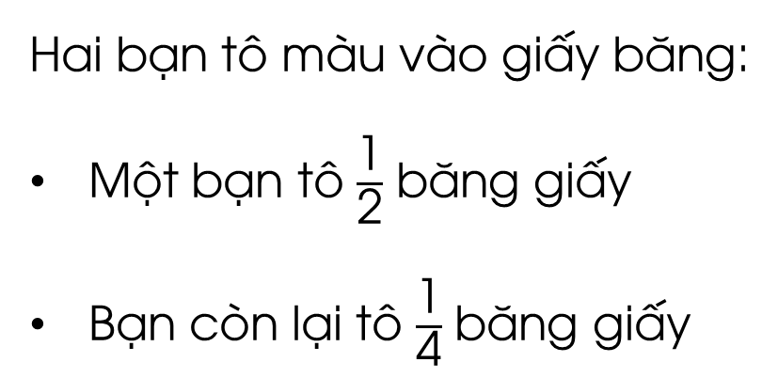
Hoạt động nhóm
Hai bạn tô màu vào giấy băng:
Một bạn tô $\frac{\text{1}}{\text{2}}$ băng giấy
Bạn còn lại tô $\frac{\text{1}}{\text{4}}$ băng giấy
$$\frac{\text{1}}{\text{2}}$$
$$\frac{\text{1}}{\text{4}}$$

Slide 8



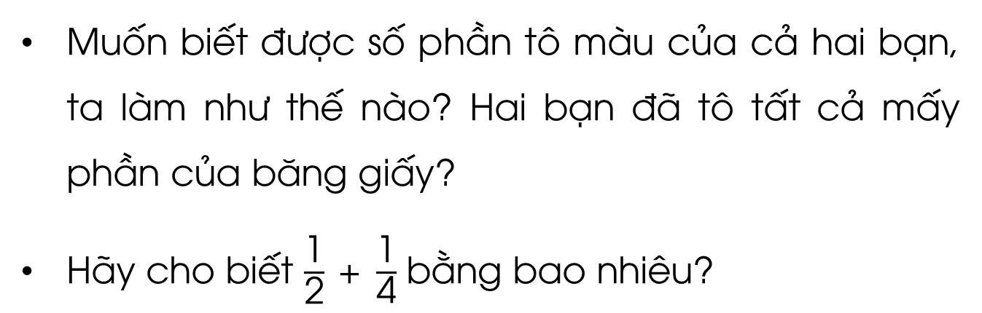
Muốn biết được số phần tô màu của cả hai bạn, ta làm như thế nào? Hai bạn đã tô tất cả mấy phần của băng giấy?
Hãy cho biết $\frac{\text{1}}{\text{2}} \text{+} \frac{\text{1}}{\text{4}}$ bằng bao nhiêu?
Ta đếm số phần đã tô màu của băng giấy. Số phần băng giấy đã được tô màu là: 3 phần
$$\frac{\text{1}}{\text{2}} \text{+ }\frac{\text{1}}{\text{4}} \text{= }\frac{\text{3}}{\text{4}}$$

Slide 9

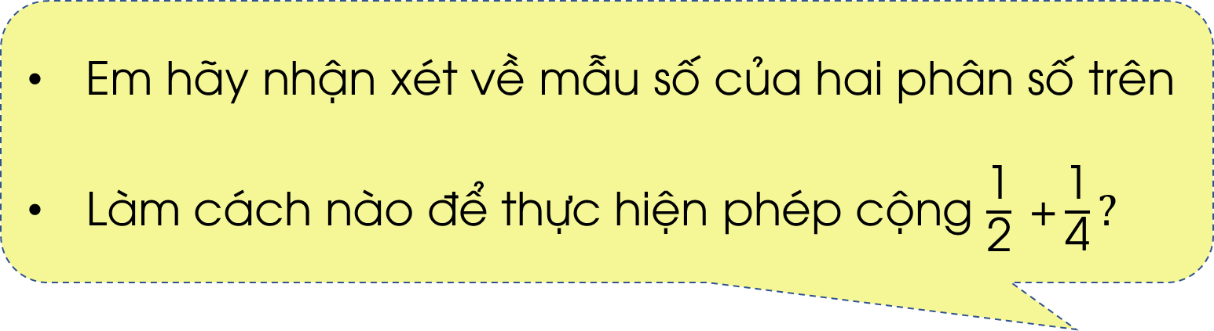
Em hãy nhận xét về mẫu số của hai phân số trên
Làm cách nào để thực hiện phép cộng $\frac{\text{1}}{\text{2}} \text{+}\frac{\text{1}}{\text{4}}?$

Slide 10




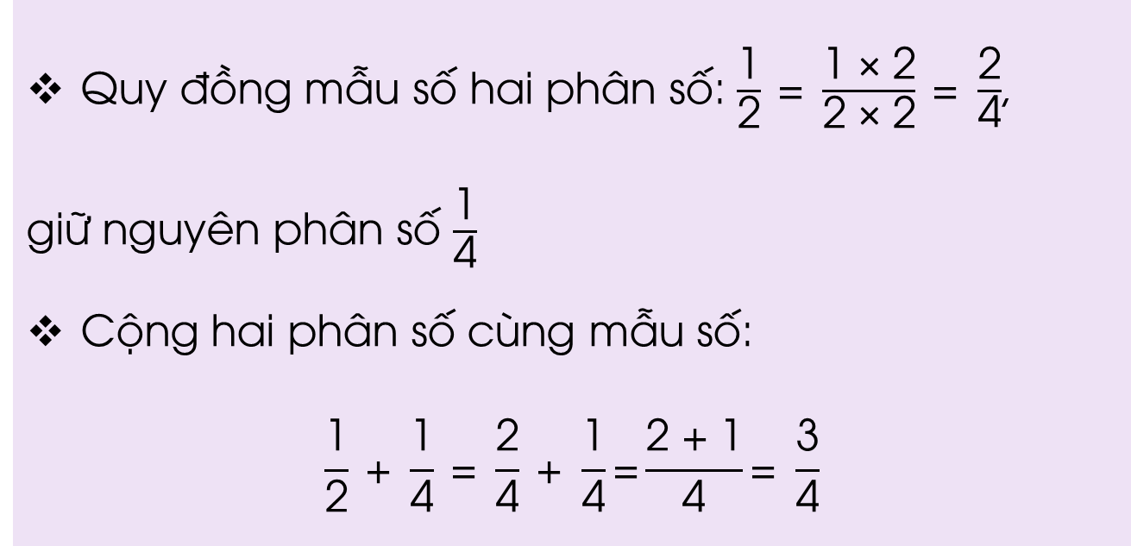
Hai phân số có mẫu số khác nhau
Quy đồng mẫu số hai phân số: $\frac{\text{1}}{\text{2}} \text{= }\frac{\text{1 }\text{×}\text{ 2}}{\text{2 }\text{×}\text{ 2}} \text{= }\frac{\text{2}}{\text{4}}$,
giữ nguyên phân số $\frac{\text{1}}{\text{4}}$
Cộng hai phân số cùng mẫu số:
$$\frac{\text{1}}{\text{2}} \text{+ }\frac{\text{1}}{\text{4}} \text{= }\frac{\text{2}}{\text{4}} \text{+ }\frac{\text{1}}{\text{4}}\text{=}\frac{\text{2 + 1}}{\text{4}}\text{= }\frac{\text{3}}{\text{4}}$$
$$\frac{\text{1}}{\text{2}} \text{+ }\frac{\text{1}}{\text{4}} \text{= }\frac{\text{3}}{\text{4}}$$

Slide 11


Vậy muốn cộng hai phân số khác mẫu số, ta làm như thế nào?
Muốn cộng hai phân số khác mẫu số, ta quy đồng mẫu số của hai phân số, rồi cộng hai phân số đó.

Slide 12
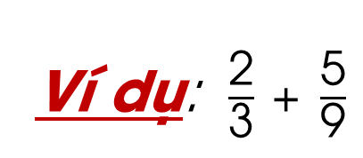
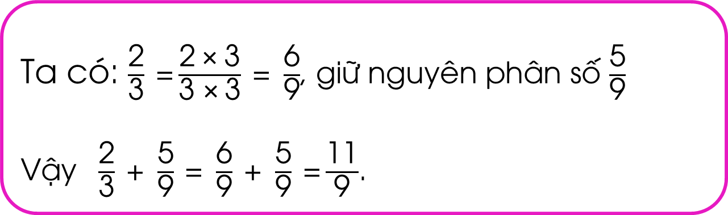
Ví dụ:$\frac{\text{2}}{\text{3}} \text{+} \frac{\text{5}}{\text{9}}$
Ta có: $\frac{\text{2}}{\text{3}} \text{=}\frac{\text{2} \text{×} \text{3}}{\text{3 }\text{×} \text{3}} \text{= }\frac{\text{6}}{\text{9}}$, giữ nguyên phân số $\frac{\text{5}}{\text{9}}$
Vậy $\frac{\text{2}}{\text{3}} \text{+ }\frac{\text{5}}{\text{9}} \text{= }\frac{\text{6}}{\text{9}} \text{+ }\frac{\text{5}}{\text{9}} \text{=}\frac{\text{11}}{\text{9}}$.

Slide 13

Ấn để đến trang sách

Slide 14


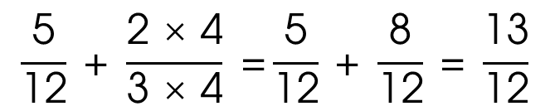
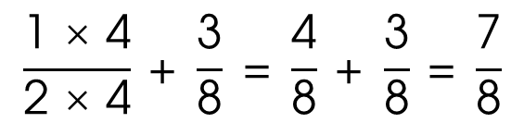
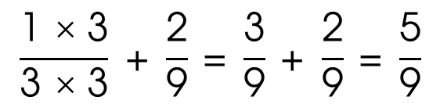
Bài tập 1: Tính:
$\frac{\text{1}}{\text{3}} \text{+} \frac{\text{2}}{\text{9}}$ =
$\frac{\text{1}}{\text{2}} \text{+} \frac{\text{3}}{\text{8}}$ =
$\frac{\text{5}}{\text{12}} \text{+} \frac{\text{2}}{\text{3}}$ =
$$\frac{\text{1 }\text{×} \text{3}}{\text{3 }\text{×} \text{3}}\text{ + }\frac{\text{2}}{\text{9}} \text{=} \frac{\text{3}}{\text{9}} \text{+ }\frac{\text{2}}{\text{9}} \text{= }\frac{\text{5}}{\text{9}}$$
$$\frac{\text{1 }\text{×}\text{ 4}}{\text{2 }\text{×}\text{ 4}} \text{+ }\frac{\text{3}}{\text{8}}\text{ =} \frac{\text{4}}{\text{8}} \text{+ }\frac{\text{3}}{\text{8}} \text{= }\frac{\text{7}}{\text{8}}$$
$$\frac{\text{5}}{\text{12}} \text{+ }\frac{\text{2 }\text{×}\text{ 4}}{\text{3 }\text{×}\text{ 4}}\text{ =}\frac{\text{5}}{\text{12}} \text{+ }\frac{\text{8}}{\text{12}} \text{= }\frac{\text{13}}{\text{12}}$$

Slide 15
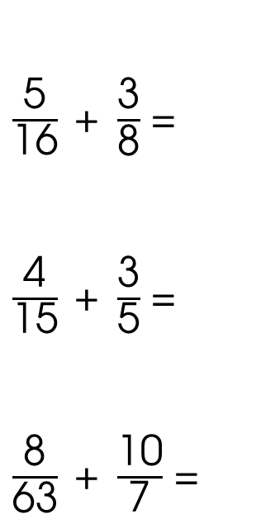
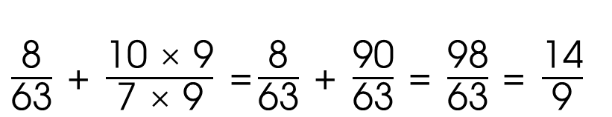
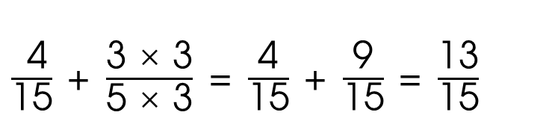
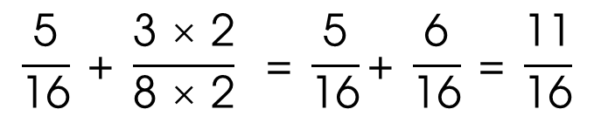
Bài tập 1: Tính:
$\frac{\text{5}}{\text{16}} \text{+} \frac{\text{3}}{\text{8}}$ =
$\frac{\text{4}}{\text{15}} \text{+} \frac{\text{3}}{\text{5}}$ =
$\frac{\text{8}}{\text{63}} \text{+} \frac{\text{10}}{\text{7}}$ =
$$\frac{\text{5}}{\text{16}} \text{+ }\frac{\text{3 }\text{×}\text{ 2}}{\text{8 }\text{×}\text{ 2}} \text{=} \frac{\text{5}}{\text{16}}\text{+ }\frac{\text{6}}{\text{16}} \text{= }\frac{\text{11}}{\text{16}}$$
$\frac{\text{ 4}}{\text{15}} \text{+ }\frac{\text{3 }\text{×}\text{ 3}}{\text{5 }\text{×}\text{ 3}}\text{ =} \frac{\text{4}}{\text{15}} \text{+ }\frac{\text{9}}{\text{15}} \text{= }\frac{\text{13}}{\text{15}}$
$\frac{\text{8}}{\text{63}} \text{+ }\frac{\text{10 }\text{×}\text{ 9}}{\text{7 }\text{×}\text{ 9}}\text{ =}\frac{\text{8}}{\text{63}} \text{+ }\frac{\text{90}}{\text{63}} \text{= }\frac{\text{98}}{\text{63}} \text{=} \frac{\text{14}}{\text{9}}$

Slide 16


Bài tập 3:
Chú Nam mua 1$l$ hóa chất để làm thí nghiệm khoa học, lần thứ nhất chú Nam sử dụng $\frac{\text{2}}{\text{5 }} l$, lần thứ hai chú Nam sử dụng $\frac{\text{3}}{\text{10}} l$. Hỏi cả hai lần chú Nam sử dụng hết bao nhiêu lít hóa chất đó?

Slide 17

Bài tập 3:
Muốn biết cả hai lần chú Nam dùng hết bao nhiêu lít hóa chất ta cần thực hiện phép tính gì?

Slide 18

Bài tập 3:
Bài giải
Cả hai lần chú Nam sử dụng hết số phần lít hóa chất đó là:
$$\frac{\text{2}}{\text{5}} \text{+}\frac{\text{3}}{\text{10}} \text{=} \frac{\text{7}}{\text{10}} (l)$$
Đáp số: $\frac{\text{7}}{\text{10}} l$.

Slide 19

CỦNG CỐ, DẶN DÒ
Qua bài học hôm nay, em học được những gì?
Muốn cộng hai phân số khác mẫu số ta làm thế nào?

Slide 20

Ấn để đến trang sách

Slide 21

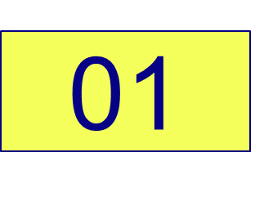
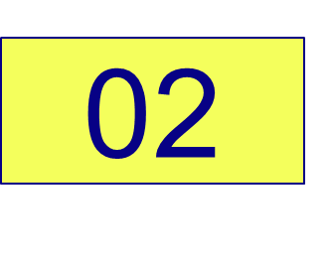
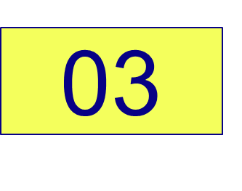
01
Ôn tập kiến thức đã học
02
Hoàn thành bài tập trong VBT
Đọc và chuẩn bị trước Bài 76: Cộng các phân số khác mẫu số - Tiết 2
03

Slide 22


Slide 23
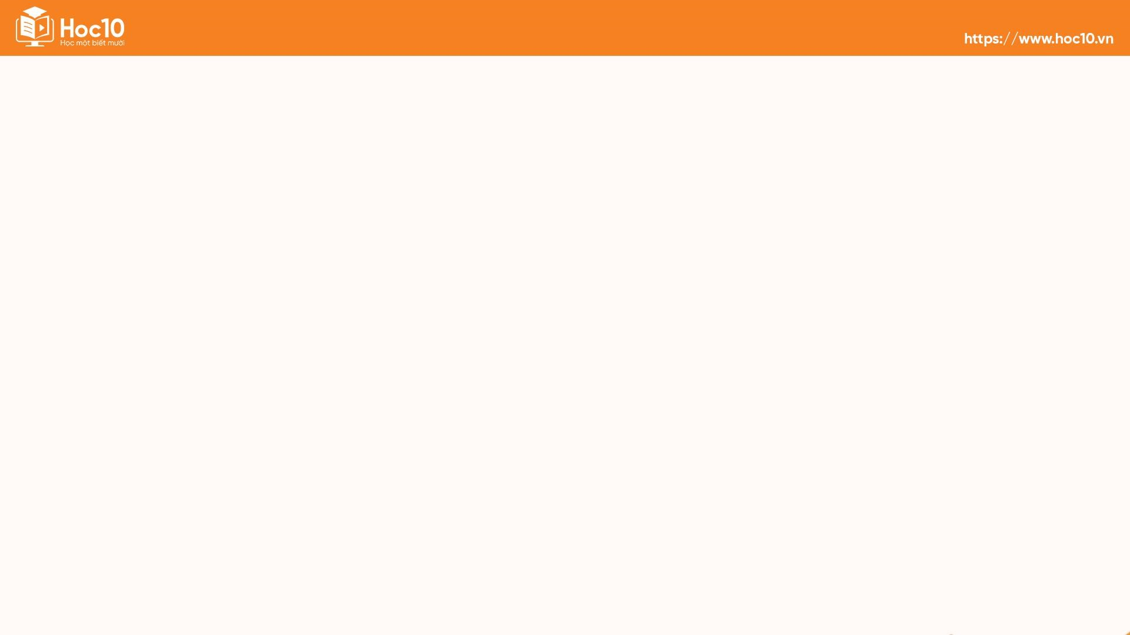


Để kết nối cộng đồng giáo viên và nhận thêm nhiều tài liệu giảng dạy,
mời quý thầy cô tham gia Group Facebook
theo đường link:
Hoc10 – Đồng hành cùng giáo viên tiểu học
Hoặc truy cập qua QR code

